Slide 1


系統化管理及數位轉型專案報告
（系統優化工具應用）

Slide 2





數位轉型（系統工具）大綱
4步+
138萬RMB+
26項+
3+
專案管理流程
專案評估列表
月度計劃進展
目前困難和對策
介紹軟體專案管理流程和IE提案系統
JBD NN-VN 數位轉型（系統工具）評估 By 專案
JBD NN-VN系統化管理及數位轉型專案進度
供需矛盾分析與對策展開

Slide 3




系統化專案管理流程
用戶需求價值評估（需方）
用戶提出具體需求（需方）
用戶需求分析 （供方）
IE 提案系統申請立案（供方）
分析
制定專案管理計劃
軟體架構設計
軟體詳細設計
需求設計確認
設計
開發測試
系統開發
單元測試
集成測試
部署/試運行
系統驗收，確認專案效果
IE提案系統申請結案，總結報告
驗收

Slide 4
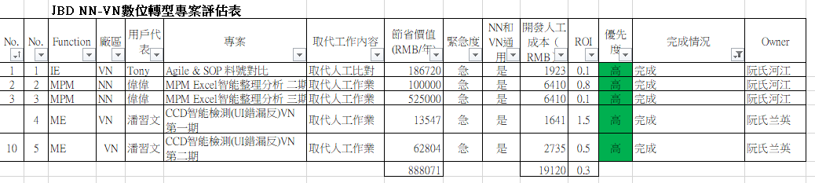
JBD NN-VN數位轉型專案評估表 –完成專案
Summary：
已完成落地5項（評估效益88萬RMB）

Slide 5
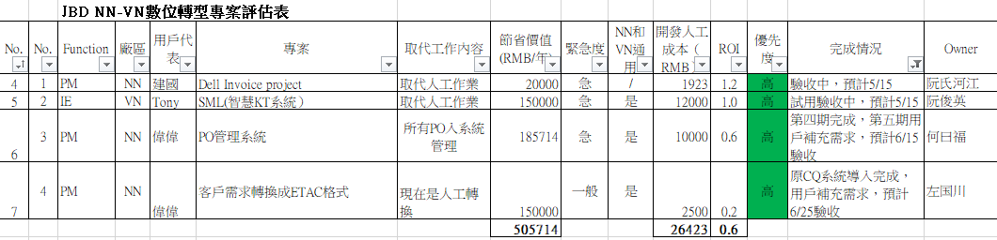
JBD NN-VN數位轉型專案評估表 –驗收中
Summary：
驗收中4項（評估效益50萬RMB ）

Slide 6
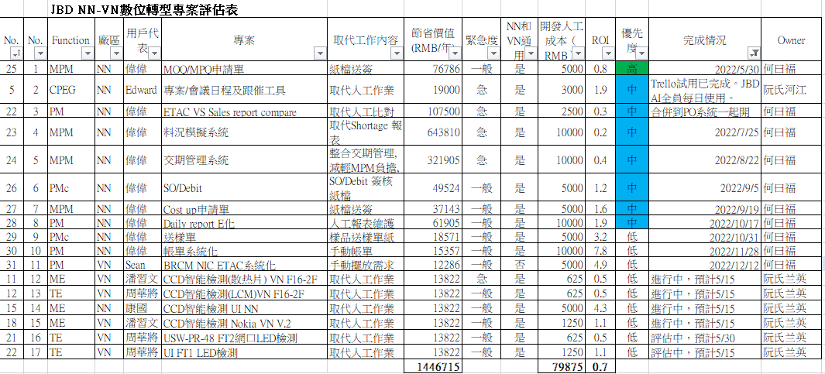
JBD NN-VN數位轉型專案評估表 – 在開發中
Summary：
CCD 智能檢測 （應用AI深度學習）導入複製 VN 與 NN 廠區
跟 Fii VN團隊合作展開個系統化 APP及自研APP
評估創造效益：144萬RMB

Slide 7
月度計劃進展
Summary：
已完成落地4個專案：MPM EXCEL智慧整理分析（2、3期），IE Agile & SOP 對比軟件，CCD智能檢測集合專案
驗收中4個系統專案 ：PO 系統 、ETAC 系統、SML系統、Dell Invoice Tool

Slide 8

供需失衡
困難解析
用户需求非常旺盛
提供需求用戶數量：5+個部門
項目開展：26+項
預計待開展專案：100+項
預計待開展專案價值：1000+萬RMB
供方人力嚴重不足
AI部技術人員4人（其中系統化編程開發人員僅1人，其餘3人是機器視覺方向）
以上人員入職時均為應屆畢業生
向VN Fii借入人員：1人
近半年來人資提供有效候選人0人
目前AI部科學管理，鼓足幹勁，人均創造效益價值約是其自身人力成本的8倍！

Slide 9
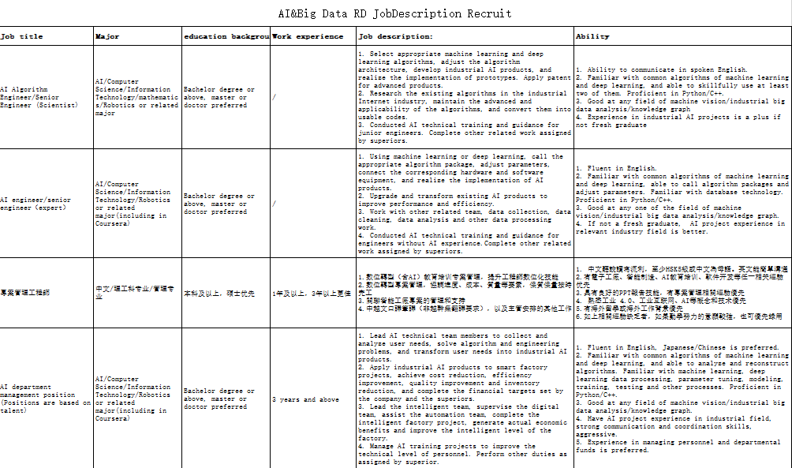
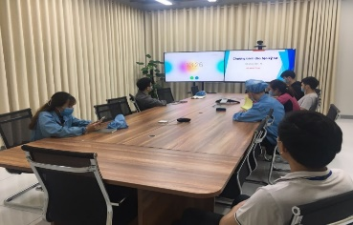
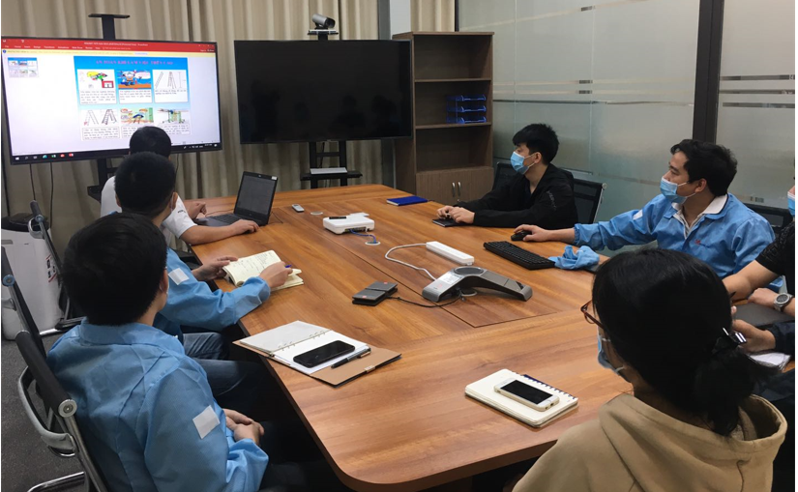
目前困難和對策
對策
緊缺編程人才，通過菁幹班、社招招聘：
菁幹班 : 招募計算機相關專業的大學畢業生
進展：大型招聘會已開2場，雖經AI部多次請求和溝通，人資能提供對口專業畢業生仍為0
社招：通過招聘網站收集人才信息招聘
進展：近半年來人資提供有效候選人0人
AI 職位描述
人力緊缺
人才培訓：
線上培訓（富學寶典）和線下培訓相結合（AI博士教師進行工業互聯網、AI教學）
進展：結合線上培訓和現場培訓兩種方式，至少培訓了20名學員，舉行5場線下培訓課程。但由於學員有本職工作，願意且能夠轉崗者為0
AI教學
資源整合：Owner Edward
調動AI部工程師開展SCM專案 Due Date：5/7
評估可行性：和 Fii VN、IAI、自動化、TSBG合作 5/25
評估可行性：可視化專案找IT Tableau團隊開發 5/25
評估可行性：開發任務找其他軟體公司開發 5/25
進展：已在實施中。
AI 和自動化會議

Slide 10
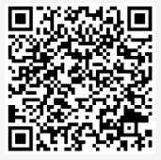
成功案例分享
1. MPM EXCEL智慧整理分析專案 第三期
2. IE Agile & SOP 對比軟件
3. CCD 智能檢測
11

Slide 11
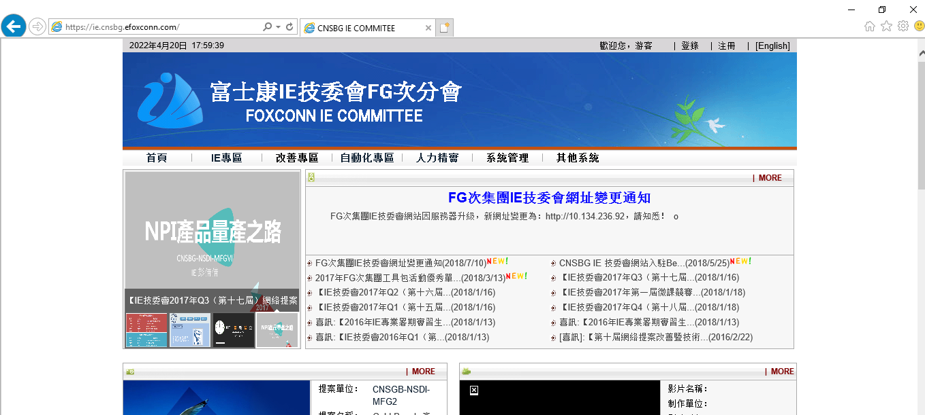
IE 提案系統介紹
IE提案系統中有效益評估、參與人員貢獻度、主管簽核、IE經管簽核等，流程完善
Step 1：Internet Explore：https://ie.cnsbg.efoxconn.com/
Step 2：註冊或登錄賬號

Slide 12
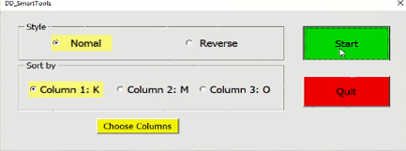
1. MPM的EXCEL智慧整理分析專案 第三期
用戶代表（柴偉偉）評測Excel智慧整理分析軟體，總結出如下優點:
1.智能标记：在SD缺料报表中，本程式可以辅助MPM看3个月的料况:在前列交期OK remark绿色，不OK remark红色，并根据绿色和红色生成两个sheet;
2.超快排序：料号可以按选定的任意一个月的缺料大小排列，时间从手工排序1~2小时将至自动排序1~2分钟;
3.多地适用：只要不改变格式，本程序可在交期整理并key in完善后进行使用。
第二期，客戶要求已完成，但軟體運行需1小時。
第三期，通過算法優化，軟件運行僅需10秒。
且追加了兩大功能（兩種模式大小/小大排序；選擇自定義列排序）。
軟件界面
Schedule
投資: 0.37 萬RMB
年收益：62.5 萬RMB
ROI: 0.07 個月
01/17
01/22
02/01
02/09
02/11
02/22
2022年
評估
開發
測試
Debug
驗收
完成

Slide 13
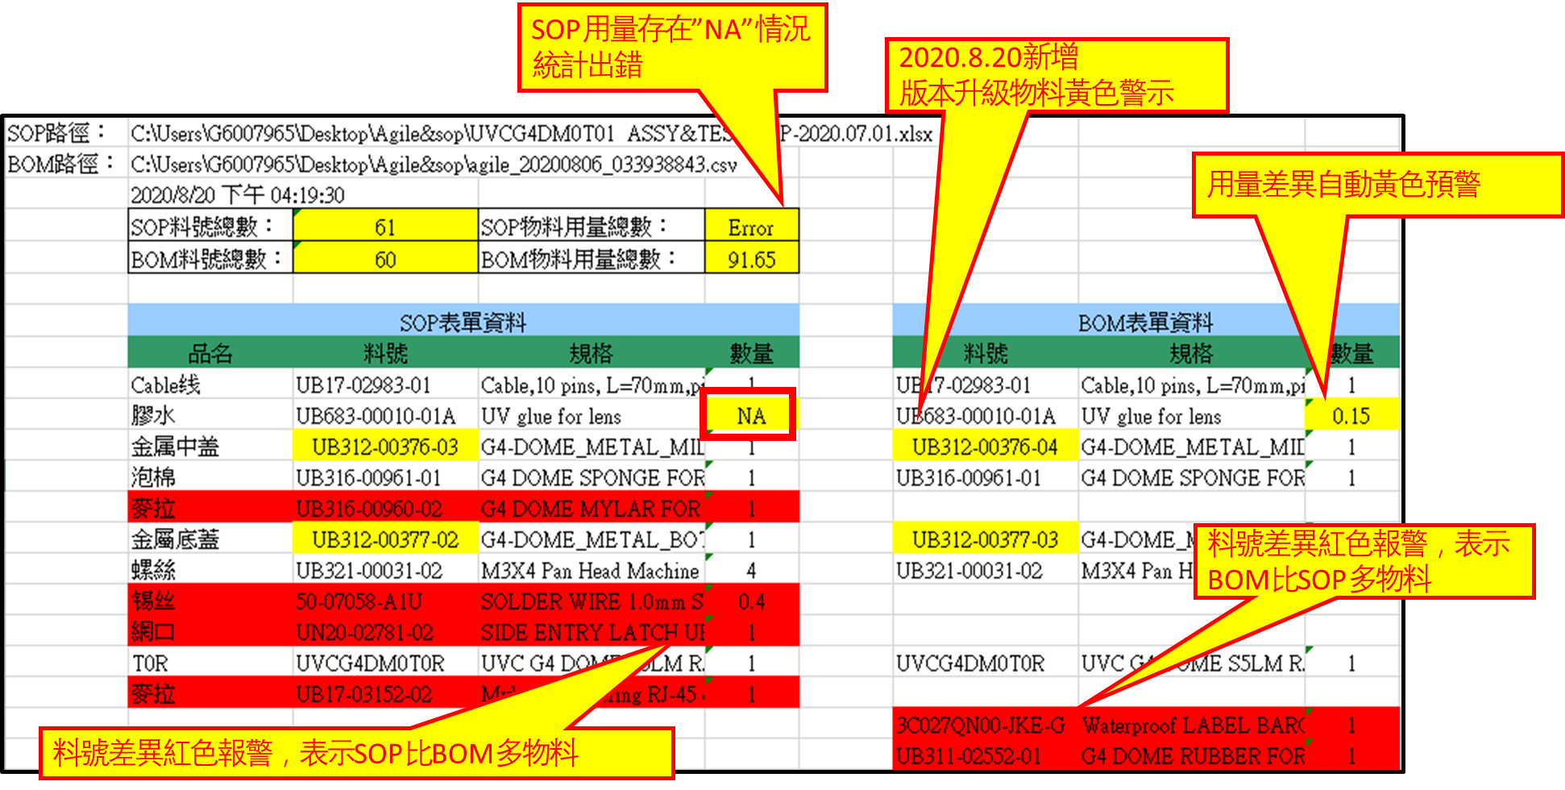
2. IE Agile & SOP Compare 軟件
改善前：IE Agile & SOP Compare 程式從中國導入越南廠區發生錯誤，需要IE花大量人工來手工修正錯誤。
改善後：AI 部門修正程式，保證Agile BOM 和 SOP 的料號結果100%正確，節省大量人工工時，年節省工時效益18.67萬RMB。
Schedule
投資: 0.17 萬RMB
年收益：18.67 萬RMB
ROI: 0.11 個月
11/13
11/15
11/16
11/17
11/22
2021
接受客戶要求
評估
開發+測試
驗收
完成

Slide 14
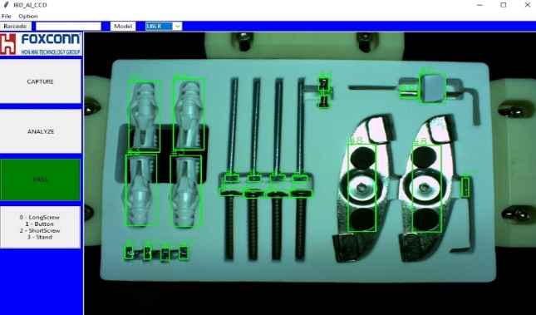
3. CCD智能檢測
項⽬啟動
⽅案確⽴
軟件開發
軟件進⼚
安裝調試
項⽬結束
軟件界面
1.超廣應用：智能檢測程序廣泛適用多機種（檢測錯漏反），並可同步SFIS
2.算法先進：運用AI深度學習（YOLO V5算法）進行外觀檢測
3.設置智能： Before：手動設置ROI（檢測範圍） After：自動設置 ROI
4.精準檢測：準確率Before：95.3%（僅對已改造機種）
After： 99.9%
投資: 0.43 萬RMB
年收益：7.6 萬RMB
ROI: 約1個月

